Slide 1



新潮社の「講座連動企画」
＆
＆
クライアントサイト動画提供
スキームをご案内いたします
株式会社 新潮社

Slide 2





本企画の全体像 雑誌だけ、ウェブだけでは得られない幅広いリーチを獲得できます
dマガジン転載
タイアップ講座
講座の模様を
本誌に載録
クライアント
サイトにリンク
収録した動画を
配信
デイリー新潮
転載
動画を収録
D-magazineかデイリー新潮
どちらかをお選びいただけます。

Slide 3
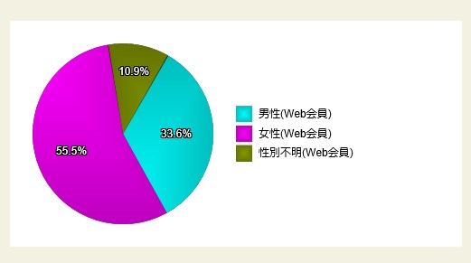
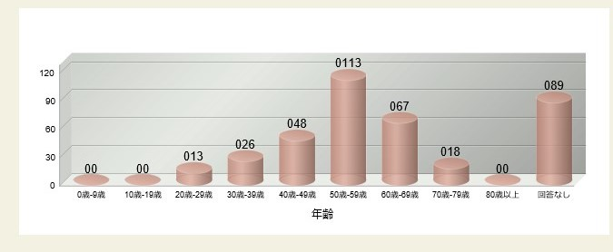
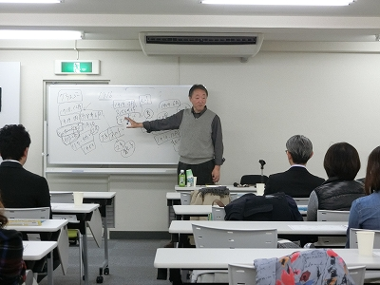
新潮講座（新潮社が主宰するカルチャーセンター）
８年で1,000講座を実施、受講者は26,000人を突破しました！
男女比
年齢構成
神楽坂教室での
講座風景
いずれも弊社独自調べ。あくまでこれまでの平均値であり、講座内容によって受講者の属性は大きく異なります。
知的好奇心の旺盛な4０歳代～６０歳代がターゲット 文芸出版社の特性を生かした「教養講座」です。
オンライン講座、街歩き講座も好評です！
＜最近の人気講座＞
・ゼロから目指す作家デビュー
・東京スリバチ地形散歩（野外講座）
・大人のための絵本教室
その他、漢字、校閲、小説、落語、講談、音楽など続々開講中。
神楽坂教室での
講座風景
広告会社、クライアントさまのご見学も受け付けております。お気軽にお問い合わせください。

Slide 4
クライアントさまとのタイアップ講座
「新潮講座EX」が実施可能です
実施料金実費＋講師料 ９00,000円～
プログラム例
１．ご協賛社からご講演（10分） ２．著名人によるご講演（60分）
３．質疑応答（5分）
講座当日のサンプリング、展示も可能です！
動画収録、オウンドメディアでの掲載も応相談

Slide 5
新潮講座EXの実施方法
１．テーマ、講座内容、方式、時期の調整（オリエン）
２．講師の選定（２次使用の範囲を含む）
弊社から候補者リスト提出、またはクライアントさまからのご推薦もご相談ください。
３．当日のタイムスケジュール決定
４．講座HP メルマガ等による告知
５．ロケハン（撮影、サンプリング、展示内容）
6.講座の実施
上記行程で約2か月が目安となります

Slide 6

週刊新潮本誌
【媒体プロフィール】
●発売日： 毎週木曜日
●発行部数：348,148部（一般社団法人日本雑誌協会 2020年7月～9月）
●全国に配本（比率は人口比とほぼ同じ）
●読者属性
創刊： 1956年2月（今年64周年）
出版社系ジャーナリズム誌
としては日本で最初に創刊
編集長： 宮本太一（2017年2月より）
＜おもな購読者層（上位3つ）＞
①サラリーマン
②主婦（夫）・リタイア層
③自営業
『ABC REPORT2019 1～6』
日本ABC協会 発行 より

Slide 7

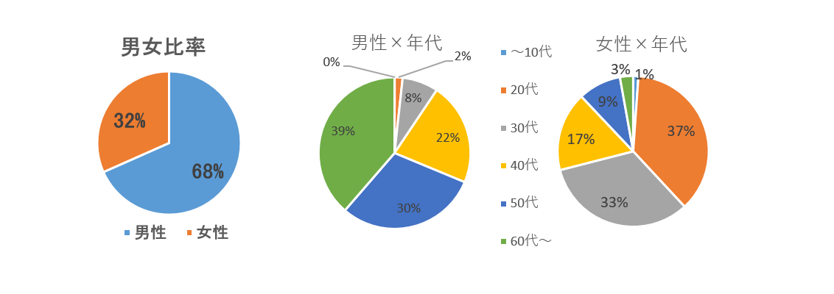
dマガジン版 週刊新潮
誌名 | 週刊新潮
定期配信日 | 毎週木曜日
ジャンル | 総合週刊誌
dマガジン平均UU | 134,312
希望販売価格 | \650,000
読者データ

Slide 8




dマガジンとは
◆多彩なジャンルの人気雑誌500誌以上の最新号、バックナンバー合わせて
2,500冊以上を読むことができるNTTドコモの電子雑誌定額読み放題サービスです。
500誌以上の
最新号
月額400円
(税抜)
初回31日間
無料
バックナンバー
含め2,500冊以上
ドコモではない方もOK！
雑誌から・記事から閲覧可能、
検索機能もあり
dマガジン広告
dマガジン
動画サイトなど
◆dマガジン上に掲載されている64社172誌の
電子雑誌の誌面内に広告掲載が可能です。 (2020/12/1時点)
・同じ雑誌でも雑誌(紙版)とdマガジン版読者は被りが少なく、
雑誌(紙版) ＋dマガジン版に掲載することで、
既存の紙媒体リーチを約1.6倍上げることができます
・広告原稿にリンクボタンを設置させ、ご希望のＬＰに
遷移させることが可能です。
また掲載後、PV,UU,CTRをレポートにてお出しいたします。

Slide 9

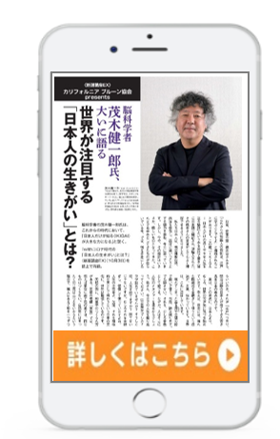
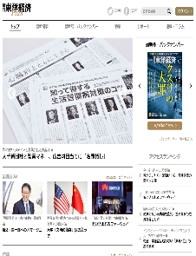
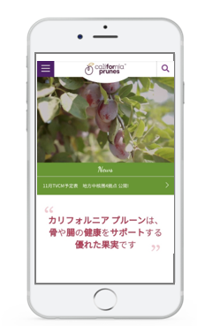


【d-magazine】リンクADによる新たな価値
各誌が持つ多様な世界観にデジタルのニーズをアドオンすることができる。
本誌やdマガジンに出稿している広告主に対して、新しい価値提供が可能。
Share
《リンクAD》
Action
《ユーザー行動》
Search
Interest
Attention
【既存客】
【顕在層】
《ユーザー強度》
【検討層】
【潜在層】
【本誌】
【dマガジン】
【web】
認知・関心訴求には強く、読者とのエンゲージメント強度が最も高い。デジタルのような拡張性は不足。
本誌に比べバーティカル性には劣る。
一方、認知・関心を本誌同様に備えつつ
リンクによる検索同等の機能を兼備。
行動・共有といった直接的な購買段階
へのミートが可能だが、読者層との
エンゲージメント強度は本誌と比べ弱い。

Slide 10
【d-magazine】リンク提案実積値
◆ページ位置別想定PVUU（直近５号分より算出）
ページ位置 | PV | UU | クリック数※
p.2 | 86,664 | 69,827 | 520
巻中 | 65,904 | 53,149 | 395
巻末 | 52,538 | 38,302 | 315
最高値 | 157,634 | 81,362 | 946
※CTRは、ｄマガジン全体のおおよその
平均としての0.6%を採用しております
◆週刊新潮(2021/2/25日号)ページ別PVUU遷移グラフ
前
中
後
頁数

Slide 11
デイリー新潮
【媒体プロフィール】

Slide 12
デイリー新潮
【媒体プロフィール】

Slide 13
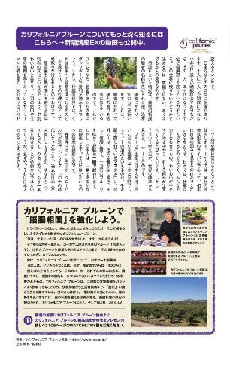
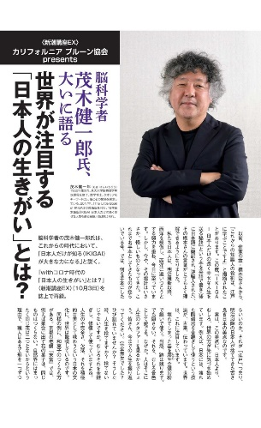

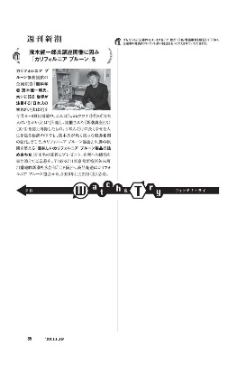
本スキームを活用した事例（d-magazineを活用）
【広告主】 | カリフォルニアプルーン協会 | 【掲載時期】 | 2020/11/12～
【訴求】 | 新潮講座EX カリフォルニアプルーン協会 PREZENTS 茂木健一郎氏大いに語る／Watch&Try カリフォルニアプルーン協会からプレゼント | 【掲載貢数】 | 3P
【掲載誌】 | 週刊新潮 | 【掲載貢位置】 | 7,8,57
【出版社】 | 株式会社新潮社 | 【リンク】 | あり
訴求概要
講師は茂木健一郎先生
【リンク】 クライアントサイト
展開内容
本誌＆d-magazine掲載

Slide 14
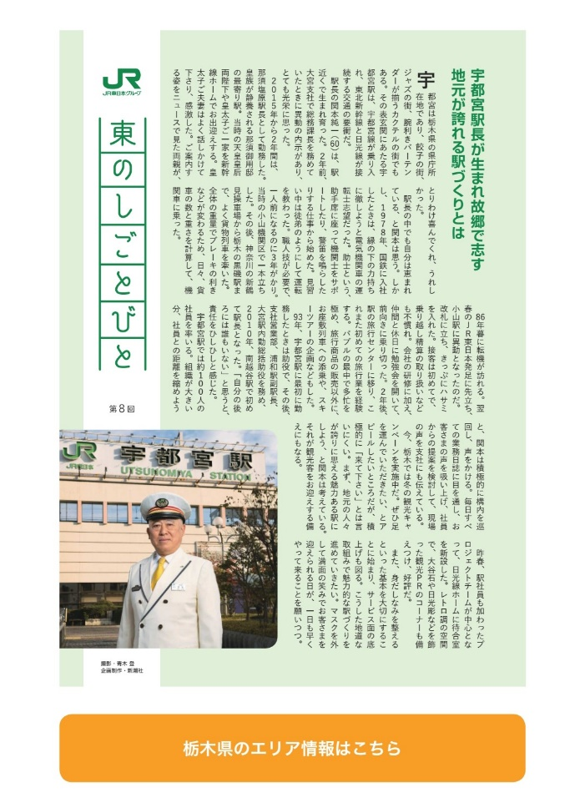
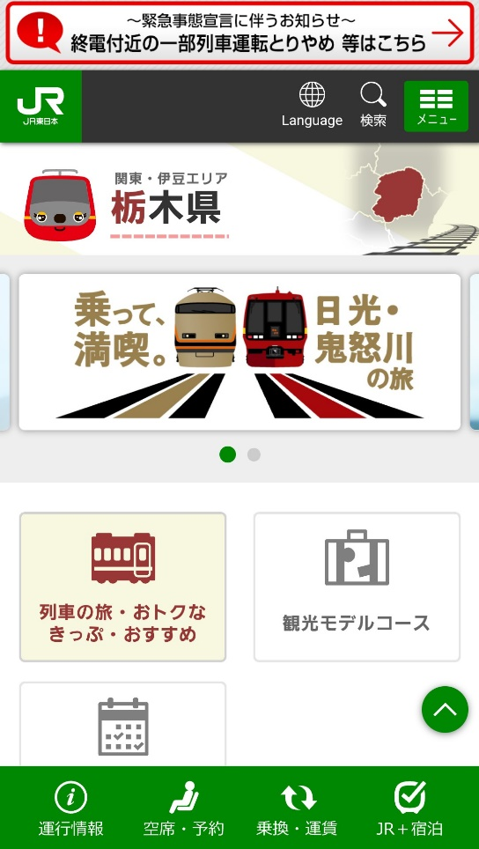
（ご参考）d-magazineと本誌タイアップの連動事例
【広告主】 | 東日本旅客鉄道株式会社 | 【掲載時期】 | 2021/1/28～
【訴求】 | 東のしごとびと | 【掲載貢数】 | 1P
【掲載誌】 | 週刊新潮 | 【掲載貢位置】 | 9
【出版社】 | 株式会社新潮社 | 【リンク】 | あり
訴求概要
【リンク先】
展開内容

Slide 15
料金のご案内
新潮講座EX（動画ご提供）＋週刊新潮4色2頁タイアップ＋d-magazine
4,500,000円
新潮講座EX（動画ご提供）＋週刊新潮4色2頁タイアップ＋デイリー新潮
3,900,000円
新潮講座EX（動画ご提供）＋週刊新潮本文2頁タイアップ＋デイリー新潮
2,900,000円
新潮講座EX（動画ご提供）＋週刊新潮目次対向１頁タイアップ＋デイリー新潮
2,800,000円
講師のギャランティによっては総額が前後する場合があります。上記の他、ご予算に応じてご相談ください。

